Slide 1

«Учимся дружить
и творить»

Slide 2
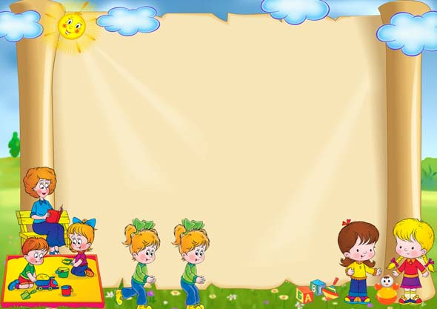
Цель: расширить представление о ценности дружбы
Задачи урока:
формировать навыки позитивного общения;
развивать умение понимать другого человека, его поступки;
воспитывать уважительное отношение к друзьям.

Slide 3
Ценность: любовь
Качества: уважение, взаимопомощь, прощение

Slide 4

Круг радости
Давайте, люди, Как ветер – с морем,
Дружить друг с другом, Поля – с дождями,
Как птица - с небом, Как дружит солнце
Как травы – с лугом, Со всеми нами…

Slide 5
Вопросы для размышления:
Что такое дружба?
Какая бывает дружба?
Кого называют другом?

Slide 6
Дружба
Дружба – близкие отношения, основанные на взаимном доверии, привязанности, общности интересов.
Дружить – значит уважать, помогать друг другу, доверять, быть искренними с друзьями, добиваться успехов и радоваться им вместе.
Друг – человек, который связан с кем-нибудь дружбой.

Slide 7
Цитата урока
Дерево держится корнями,
а - человек друзьями
Казахская пословица

Slide 8
Друг познается в ...
Нет друга – ищи, а найдешь ...
Не имей сто рублей, а имей ...
Скажи мне, кто твой друг, и я скажу, ...
беде
береги
сто друзей
кто ты
Вставь пропущенные слова

Slide 9
Составление правил дружбы
Что нужно делать, чтобы дружба не распалась?
Слова для справок: быть честным, верным в дружбе, помогать своему другу, быть заботливым, справедливым, уметь прощать, не смеяться над недостатками друга, уважать мнение друга, не оставлять друга в беде, не спорить по пустякам, не ссориться, не выдавать чужие секреты, уступать, делиться игрушками, интересными книгами, радоваться успехам друга.

Slide 10
Круг «От сердца к сердцу»
О какой ценности мы говорили сегодня? Подумайте и расскажите, что унесете вы с урока. Начните свои высказывания со слов: «Дружба, это…»

Slide 11
Спасибо за внимание!!!

